Slide 1


Notes:
Merci Mr le président s Mrs LE mombre jurie mombre asisstant salam 3alikom en vue de l’obtention du diplôme Master II de spécialité
Nous avont l’honneur de présente nous modeste travaile qui s’instutile le de ( comportement de phaseolus vulgaris L )
Pour ceala on adoptee le plan de travaile suivant.

Slide 2

Ministère de l’Enseignement Supérieur et de la Recherche Scientifique
Université de KHEMIS MILIANA
Faculté des sciences et de la technologie
Département de technologie
Thème :
Purification et optimisation d’une méthode d’extraction d’une protéase coagulant le lait extraite à partir du figuier «Ficus carica ».
Présenté par:
MAGRAOUI Baya
BENHAMMOU Wahiba
Encadré par :
M^{r} MEKHANEG. B
Année Universitaire : 2016/2017
Notes:
Pour ceala on adopte le plan de travaile suivant.

Slide 3
PLAN DE TRAVAIL
INTRODUCTION
MATERIELS ET METHODES
RESULTATS ET DISCUSSIONS
CONCLUSION GENERALE

Slide 4
Introduction

Slide 5
Introduction
La présure est L’agent coagulant le plus anciennement utilisé en fromagerie. Cette enzyme est extraite à partir de la caillette de veau non sevré. Elle est constituée de 80 % chymosine et de 20% pepsine. Bien qu’elle soit encore l’enzyme la plus utilisée en fromagerie, sa production connaît une pénurie mondiale. Elle est due essentiellement à une augmentation croissante de la production et de la consommation des fromages et à l’impossibilité d’augmenter en parallèle la production de présure .parmi les enzymes de remplacement d’origine végétale, la papaïne, extraite du feuilles du papayer (caricapapaya), la broméline, des tiges d’ananas (Ananas comasus) , et la Ficine de figuier (ficus carica),cette dernière qui nous intérèsse .
Notes:
La présente contribution se propose de réalisé une étude comparative dont l’objectif
Notre essai est réalisé

Slide 6
Introduction
La dépendance de l’Algérie vis-à-vis des fournisseurs étrangers en présure traditionnelle et/ou ses succédanés, a attiré notre attention sur la recherche de sources locales productrices d’agents coagulant le lait.
Dans cette optique, nous avons étudié la possibilité d’obtention de protéases coagulants le lait, produites à partir de plante de figuier «Ficus carica ».
Notre travail a pour objectif :
Extraction de l’enzyme coagulante à partir des feuilles et de latex de figuier ( Ficus carica ).
Pré-purification de l’enzyme coagulant brut du figuer .
Caractérisation de l’extrait des feuilles et de latex de figuier en comparaison avec la présure.
Essai de fabrication d’un fromage à pâte fraîche et comparaison avec l’enzyme commercial (la présure).

Slide 7
Matériels et Méthodes

Slide 8
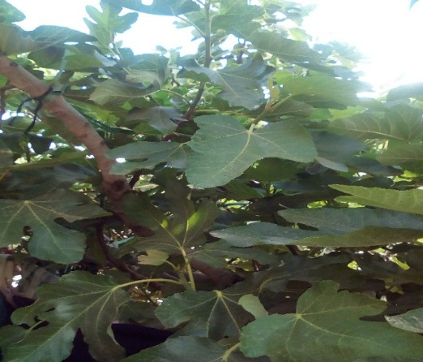

Matériels et Méthodes
Matière biologique
I. Les feuilles de figuier
Figure : les Feuilles de figuier.
Les feuilles sont caduques, rugueuses, finement velues, assez grandes (jusqu'à 25 cm de long). Elles sont munies d'un long pétiole et d'un limbe palmatilobé, profondément divisé en trois à sept lobes crénelés (le plus souvent cinq) de forme variable, séparés par de sinus arrondis. Les feuilles du figuier ont de nombreuses formes .

Slide 9
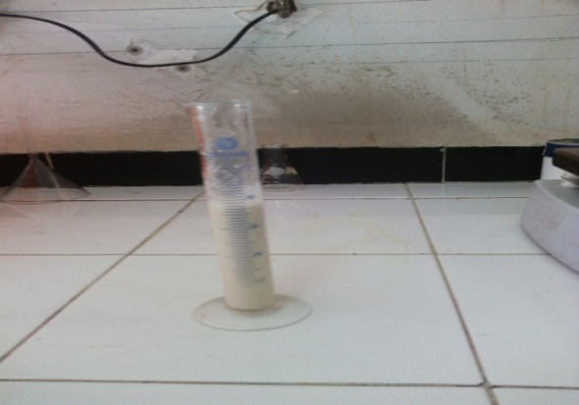
Matériels et Méthodes
Matière biologique
Figure : latex de figuier.
I. Latex de figuier
Le latex est un liquide visqueux de couleur blanche, il est largement distribue dans la plante. Ce matériel contient divers métabolites secondaires comme les composés phénoliques et des protéines à savoir les protéases à cystéine .il est constitué de caoutchouc, résine, albumine, sucre et acide malique, enzymes protéolytiques, diastase, estérase, lipase, catalase et peroxydase.

Slide 10
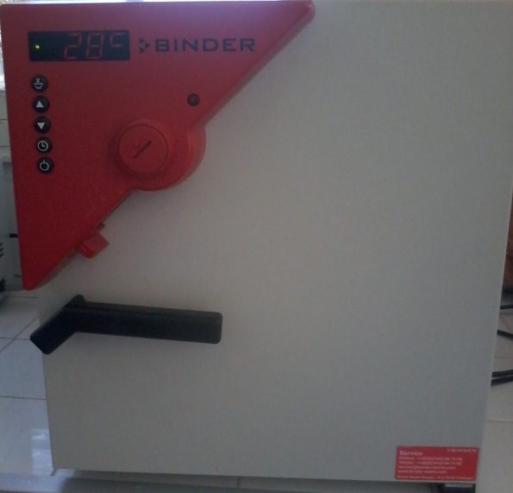
I.1. Analyses physico-chimiques des l’échantillon
I.1.1. Détermination du taux d’humidité (H%)
H (%) = [(m ₀ - m₁) / m ₀] × 100
m₀ : Poids de l’échantillon avant séchage (g).
m₁ : Poids de l’échantillon après séchage (g).
H (%) : Taux d’humidité exprimé en pourcentage.
I.1.1. Détermination de la matière sèche
MS% = 100 – H%
MS : matière sèche
Notes:
En a classé les sac contenu les plantes en quatre traitement hydrique et chaque traitement répit 6 fois dispose en bloc aléatoire complet

Slide 11
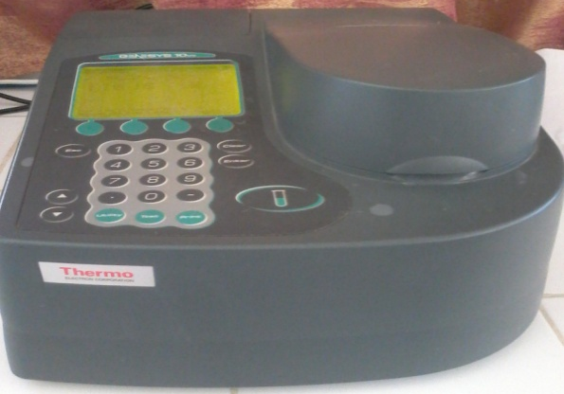
I.2. Détermination de taux de protéines totales
Le principe de cette méthode est base sur la coloration des protéines de la solution par le bleu de Coomassie G-250. L’intensité de la coloration est proportionnelle à la quantité de protéine dans le milieu. C’est une très sensible détectant des teneurs en protéines inferieures à 10g/ml. L’intensité de la coloration est mesurée à 595nm au spectrophotomètre.
La concentration en protéines est déterminée à l’aide d’un courbe étalon réalisé avec le sérum albumine bovine (BSA).
Figure : appareille de spectrophotomètre
Notes:
La métodologie compose par une série d’etaps qui commence par le tr en suit metre ces grains dans l’ utuve de t 22°c pour les germie
Apris on a préparé le substrats qui compose de mélange de 1/3de sable, 1/3 de sol et 1/3 de terreau commercial , ainsi on a les rempli dans les sacs en plastique de 25 cm de hateue et 18cm de diametr Qie sont déposés sur une grille métallique et arrosés plusieurs fois avant le repiquage des graines.
============================================================================
Qui a été réalisé le 07.05.2013 après la germinaton des grain à raison de deux graines par sacs
Au 30ème jour après le semis, nous avons commencé l’application des 4 différents traitements hydriques.

Slide 12
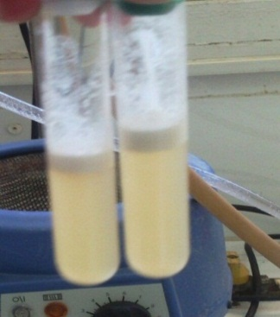
II. Extraction du système enzymatique des feuilles et de latex de figuier .
40ml de latex
centrifugation de 4500 tr/min pendant 15 min à une température de 4°C
Le surnageant, qui contient l’extrait brut de l'enzyme, est ajusté à pH 5 par utilisation de HCl à une concentration de 2M et maintenu à -18° C jusqu'à utilisation
Figure : Obtention de l’extrait enzymatique brut de latex de figuier .
Le protocole d’extraction des feuilles de figuier est résumé en figure :
Notes:
Dans l’analys des résultats ona mesuré les

Slide 13
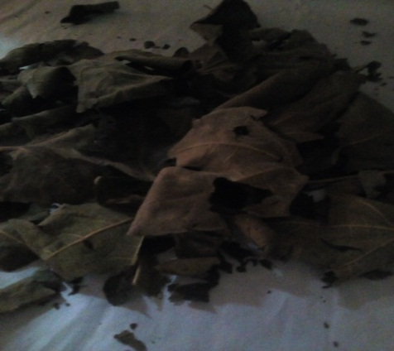
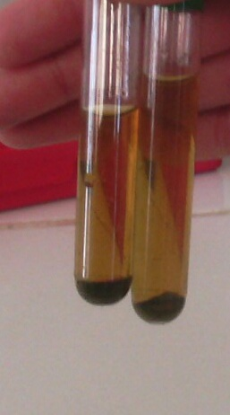
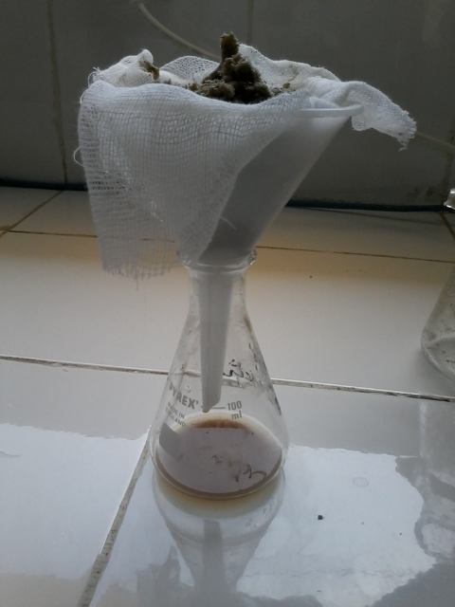
Feuilles séchées de figuier (10g)
Broyage dans 100ml d’une (solution tampon d’acétate de sodium(0,1M, pH:5)+0,2% acide borique)
Macération pendant 24h
Congélation 6h à (-15°C)
Décongélation à température ambiante avec agitation douce(1h)
Filtration à gaze
Centrifugation 5000tr/min, 10min
Surnageant
Filtration sur papier filtre
Extrait brut des feuilles du figuier
Figure : Obtention de l’extrait enzymatique brut des feuilles de figuier .

Slide 14
III. Méthode de purification
III.1 Précipitation par le sulfate d’ammonium
L’addition du sulfate d’ammonium à une solution protéique provoque une déshydratation et précipitation des protéines (macromolécules), induisant ainsi le phénomène de relargage.
Le sel est utilisé à trois concentrations ; 25%, 50% et 75% de saturation, sous agitation modérée. A 10ml de l’extrait enzymatique, on ajoute progressivement 1,36g ; 1,48g et 1,61g de sulfate d’ammonium, cette quantité calculée à partir d’un tableau spécifique d’ammonium.
Notes:
A partir des résultats obtenus (fig.1), on a noté une diminution de la teneur relative en eau des feuilles au cours de la phase de stress hydrique de deux semaines.
Les résultats moyens obtenus de l’estimation de ce paramètre (fig.1), montrent que les valeurs de la teneur relative en eau les plus élevées sont notées chez les plantes témoins (T0), avec une valeur maximale de l’ordre de 78 %, au contraire, les valeurs les plus faibles sont enregistrées au niveau des plantes du traitement (T3) avec 35 .37%.

Slide 15
IV. Essai de fabrication de fromage à pâte fraiche « petit suisse »
Diagramme de fabrication des fromages à pâte fraîche «petit suisse »
Notes:
Les résultats obtenus indiquent que l’intensité de perte d’eau a travers principalement les stomates augmente progressivement chez les plantes stressées avec des valeurs maximales affichées chez les le traitement (T3) 0.36 Mg/g/mn alors que les plus faibles taux de perte d’eau s’enregistrent chez le traitement (T0) avec des valeurs moyennes de 0.11 Mg/cm²/mn.

Slide 16
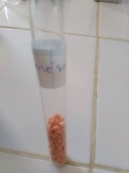
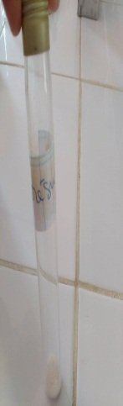
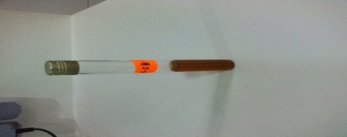
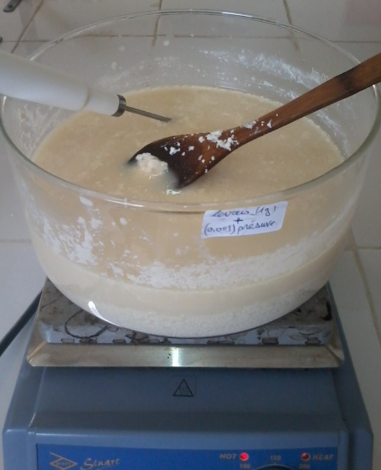
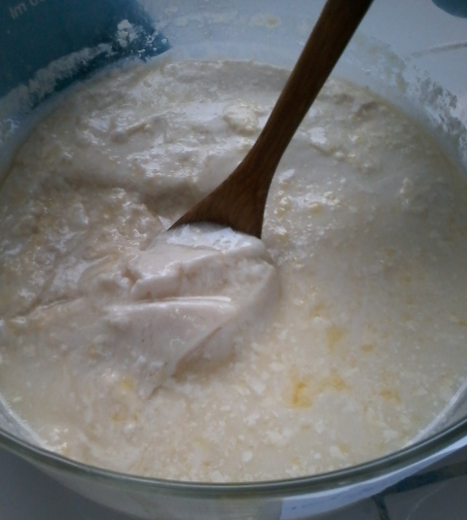
Préparation de lait
Pasteurisation à 85°C pendant 20mn
Refroidissement 25-28°C
Ensemencement des levains lactiques mésophiles + emprésurage (présure ou l’EEB Ficine)
Fermentation pendant (12-14h)
Brassage du caillé obtenu(10 à15 mn)
Thermisation à 63°C pendant 6mn
Lactosérum
Caillé maigre
Figure : schéma de fabrication industrielle du fromage à pâte fraîche « petite suisse ».

Slide 17
Résultats et discussions
Notes:
D’après la fig.10 on remarque une augmentation de la taux de déperdition de l’eau plantes du traitement T0 enregistrent les valeurs les plus faibles de la perte d’eau par rapport aux autres traitements avec des valeurs de l’ordre 0 .089 Mg/g/mn chez les plantes témoins et 0,24 Mg/g/mn affichée chez les plantes irriguées à 10 % de la capacité au champ.

Slide 18
I. Analyse physico-chimique de la matière première
Tableau : Résultats des analyses physico-chimiques des feuilles du figuier.
Constituants | Teneurs moyennes (M.S%.)
Extrait sec | 90
Humidité | 10

Slide 19
I.1. Détermination du taux de protéines totales
Tableau : la concentration en protéine totales l’extrait enzymatique brut et purifié de feuilles et de latex .
 | L’extrait coagulant brut |  | L’extrait coagulant purifie (75%) de saturation en sulfate d’ammonium
Concentration en protéine totaux (mg/ml) | Feuilles | Latex | Feuilles | Latex
 | 774.5 | 6425 | 48.62 | 151.67

Slide 20
II. Caractérisation de l’extrait brut des feuilles et de latex de figuier .
Tableau : caractéristiques de l’extrait obtenu à partir de 10g de feuilles sèches et de latex de figuier .
Caractéristiques de l’extrait brut | Valeurs
 | Feuilles de figuier | Latex
pH | 5,95 | 5
Volume de l’extrait récupéré (ml) | 40 | 30
Temps de coagulation (seconde) | 76 | 15
Taux de protéines (mg/ml) | 774.4 | 6425
UAC (U.P) | 2.32 | 6.66
Force coagulante | 1/393.44 | 1/1600

Slide 21
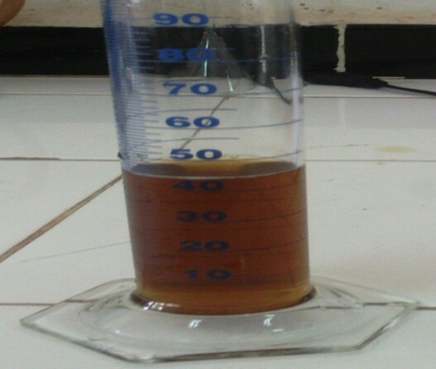
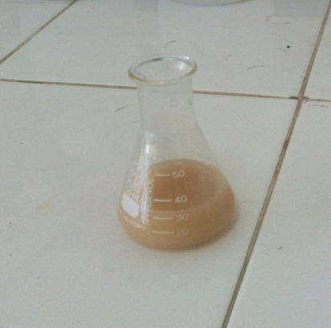
Figure : l’extrait enzymatique brut de feuilles de figuier
Figure : l’extrait enzymatique brut de latex de figuier

Slide 22
III. Détermination des conditions optimales de coagulation
III.1. Influence de température sur l’activité coagulante
U.A.C/ml
Température de lait
Figure : Effet de la température du lait sur l’activité coagulante du l’extrait enzymatique de feuilles et de latex .

Slide 23
III.2. Influence de pH sur l’activité coagulante
U.A.C/ml
PH de lait
Figure : Effet de pH du lait sur l’activité coagulante de l’extrait enzymatique.

Slide 24
III.3. Influence de la concentration en CaCl₂
U.A.C/ml
Concentration de CaCl2
Figure : Effet de CaCl₂ du lait sur l’activité coagulante de l’extrait enzymatique.

Slide 25
IV. Méthode de purification
IV.1. Résultat de la précipitation au sulfate d’ammonium
Tableau : précipitation de l’extrait enzymatique brut au sulfate d’ammonium.
Pourcentage de saturation de sulfate d’ammonium |  | 25% | 50% | 75 %
Temps coagulation de surnagent (s) | Latex | 29 | 46,5 | 56,5
 | Feuilles | 69,5 | 80,5 | 89,5
Temps coagulation de culot (sec) | Latex | 12,5 | 10,5 | 7,5
 | feuilles | 14 | 9 | 16
Activité coagulante (surnagent) | Latex | 3,44 | 2.15 | 1.77
 | Feuilles | 1,44 | 1,24 | 1,12
Activité coagulante (culot) | Latex | 8,00 | 9,52 | 13,33
 | Feuilles | 7,14 | 11,11 | 16,66

Slide 26
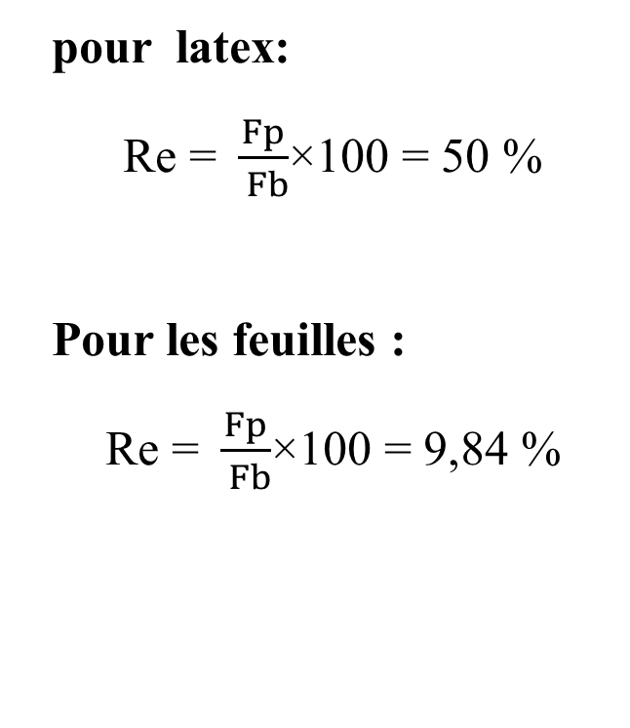
V. le rendement en protéines de pré-purification
Rendement de pré-purification
pour latex:
Re =$\frac{Fp}{ Fb}$×100 = 50 %
Pour les feuilles :
Re =$\frac{Fp}{ Fb}$×100 = 9,84 %

Slide 27
VI. Essai de fabrication de fromage à pâte fraîche
VI.1. Résultats des analyses physico-chimiques
VI.1.1. Le lait
Tableau : les résultats des analyses physico-chimiques du lait utilisé pour la fabrication du fromage à pâte fraîche.
Paramètre | lait | Norme
L’acidité (°D) | 17 | 14-18
Matière sèche (EST) g/l | 86,34 | 90
Matière grasse (g/l) | 28 | 28
ESD (g/l) | 61.82 | 62

Slide 28
VI.1.2. le fromage a pâte fraîche
Tableau : Les résultats des analyses physico-chimiques du produit fini.
paramètre | Fromage fait avec présure | Fromage fait avec l’EEB | Norme
EST (g/l) | 205 | 203 | 200
ESD (g/l) | 144,7 | 150 | 160
PH | 4.65 | 4.8 | 4.5 - 4.6

Slide 29
VI.2. Résultats des analyses microbiologiques
VI.2.1. le fromage a pâte fraîche
Tableau : Résultats des analyses microbiologiques de fromage à pâte fraîche.

Slide 30
Paramètre | Fromage fait avec présure | Fromage avec L’EEB | Norme
Coliformes totaux | 10 | 0 | 100
Coliformes fécaux | 0 | 0 | 10
Streptocoque Fécaux | Abs | Abs | Abs
Clostridium S/R | 0 | 0 | /
Salmonelles | Abs | Abs | Abs
Staphylococcus Aureus | 0 | 0 | /
Leveurs | 0 | 0 | /
Moisissures | 0 | 0 | /

Slide 31
Conclusion générale

Slide 32
Conclusion générale
D’après notre étude nous avons constaté que l’extrait coagulant de Ficus carica à la possibilité d’être utilisé dans l’industrie fromagère, et de renforcer l’idée de pouvoir trouver de nouvelles sources potentielles de succédanés de présure.
Pour atteindre cet objectif, nous avons été emmené à réaliser l’extraction de l’agent coagulant (ficine ) à partir du feuille et de latex de Figuier « ficus carica » et de caractériser l’extrait enzymatique obtenu, et l’évaluation de son activité coagulante par comparaison à la présure
L’extraction de la ficine a permis de donner à partir de 10g des feuilles 40ml d’extrait enzymatique brut, donnant un temps de floculation de76sec ,une activité coagulante de 2.32U.A.C/ml avec un taux de protéines 774,4mg/ml et une force coagulante (1/393.44) .
.

Slide 33
Conclusion générale
à partir de 40ml de latex on obtient 30ml de l’extrait brut ,donnant un temps de floculation de15sec et une activité coagulante de 6.66 U.A.C/ml avec un taux de protéines 6425mg/ml , et une force coagulante (1/1600) .
En outre, nos résultats montrent que les conditions optimales d’activité de l’enzyme sont déterminées (pH de 6.6, à une température de 50°C et à une concentration de CaCl₂ de 0.04M) pour le latex. et (pH de 6.8, à une température de 50°C et à une concentration de CaCl2 de 0.07 M ) pour les feuilles.
La pré-purification de notre extrait enzymatique par le sulfate d’ammonium a montré que l’enzyme est purifié à un taux de saturation en sulfate d’ammonium à 75 % soit pour les feuilles ou latex.
Les résultats obtenus montrent que l’extrait coagulant obtenu des feuilles et de latex de figuier peut constituer une alternative à la présure commerciale pour la fabrication de fromage.

Slide 34
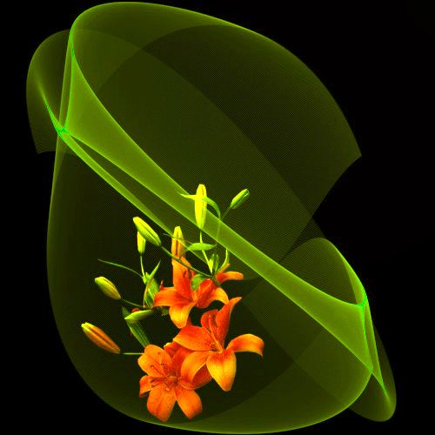
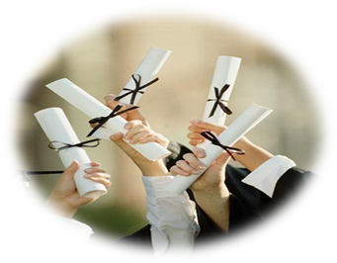
Merci de votre Attention

